Slide 1

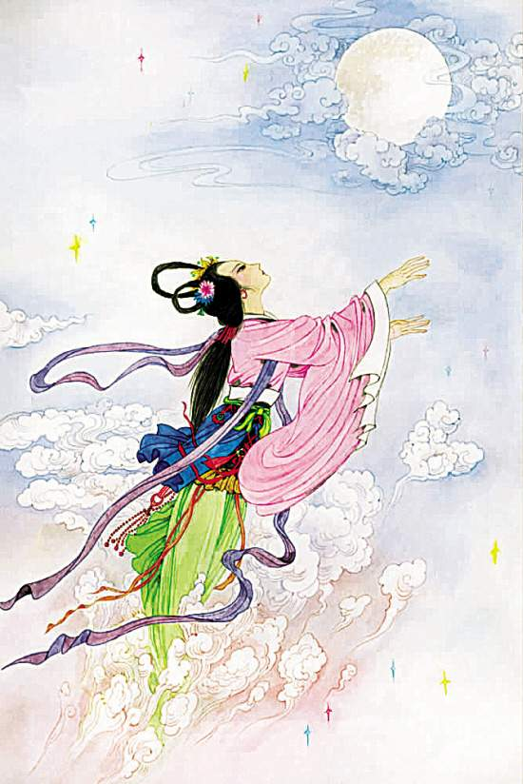

嫦娥奔月

Slide 2
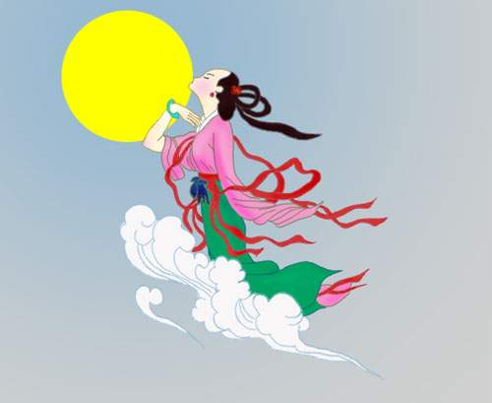
嫦娥奔月
欣赏音乐

Slide 3
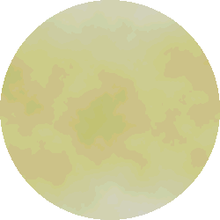
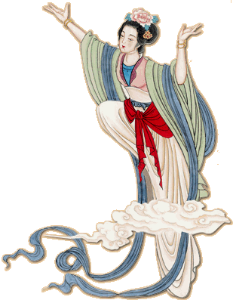
月 球

Slide 4
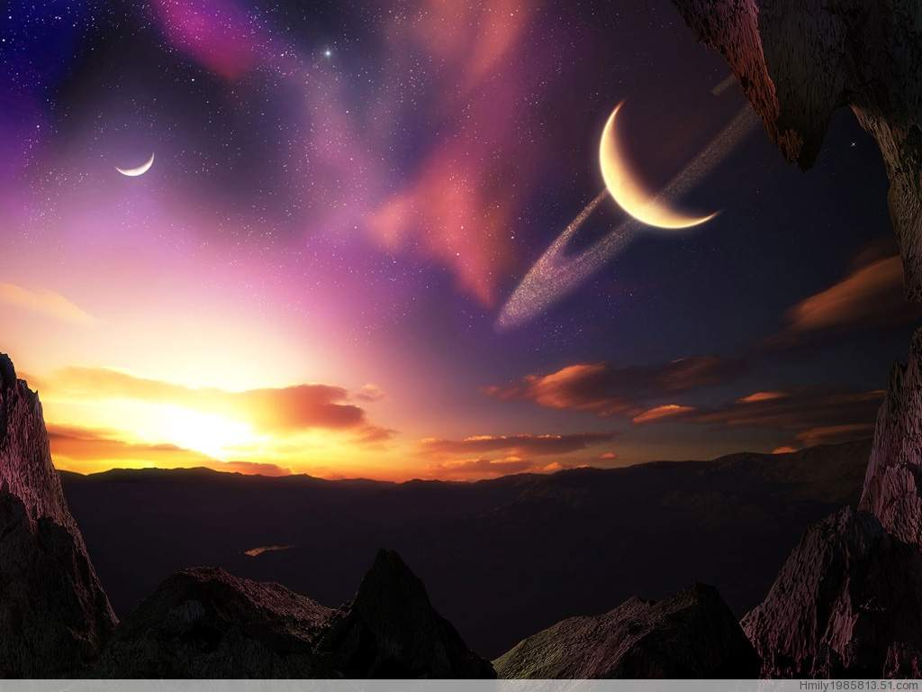
我读我思
默读课文第二段，边读边想：逢蒙是个怎样的人?嫦娥是个怎样的人?画出文中有关语句，在感受较深的词和句子旁写出自己的体会。

Slide 5
嫦娥吃了仙药，突然飘飘悠悠地飞了起来。她飞出了窗子，飞过了洒满银辉的郊野，越飞越高。碧蓝碧蓝的夜空挂着一轮明月,嫦娥一直朝着月亮飞去。

Slide 6
会看能说
1、嫦娥吃了仙药，突然飘飘悠悠地飞了起来。
2、碧蓝碧蓝的夜空挂着一轮明月。

Slide 7
合作探究
说说乡亲们为什么非常想念嫦娥 ？

Slide 8
放飞想象
每到中秋节时，乡亲们会怎么说？后羿又会怎么说？

Slide 9
自由空间
1.喜欢讲故事的你 ，把这个故事讲给你的弟弟妹妹听，让他们和你一起分享这份美。
2.爱学习的你，积累有关“月”的词语和古诗，看谁记得多。
3.喜欢挑战的你，采记“吴刚伐桂”、“玉兔捣药”等有关中秋、月亮的传说

Slide 10
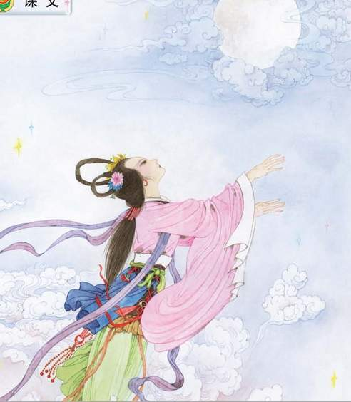
嫦娥奔月

Slide 11
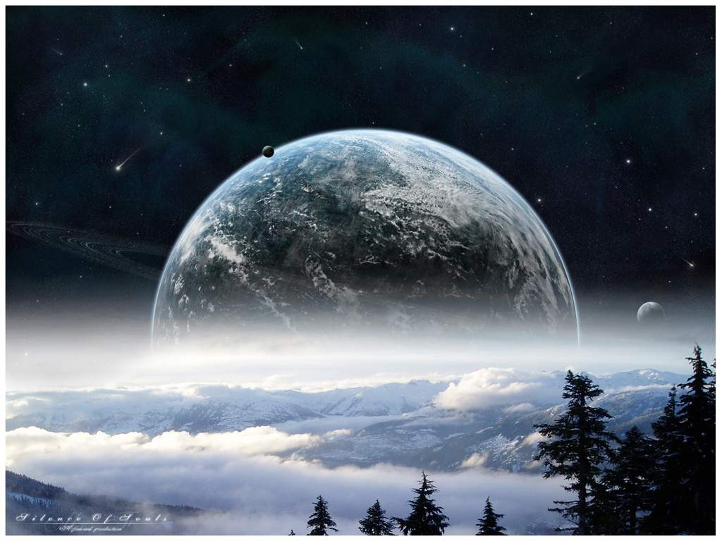
嫦娥奔月的故事以鲜明的态度和绚丽的色彩歌颂、赞美了娥娥，与古文献有关嫦娥的记载相比较，可见人们对嫦娥奔月的故事做了很多加工，修饰，使娥娥的形象与月同美，使之符合人们对美的追求。

